Slide 1

みどり認定の手引き（簡略版）
令 和 ５ 年 ４ 月
大臣官房みどりの食料システム戦略グループ

Slide 2
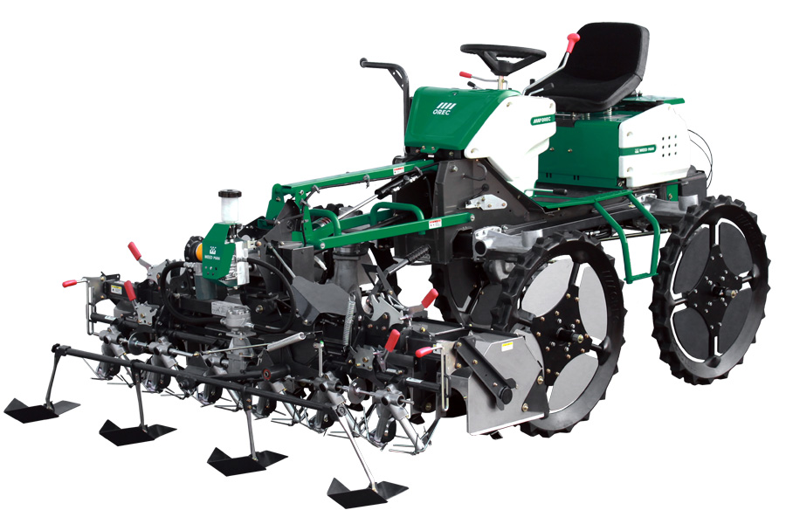
みどり認定を受けるメリット
メリット① 設備投資の際の所得税・法人税が優遇されます！
認定を受けた計画に従って化学肥料・化学農薬の使用低減に必要となる設備を導入した場合、通常の減価償却額に次の金額を上乗せして償却できます。
（機械など：取得価額×32％、建物など：取得価額×16％）
＜税制特例の対象機械＞
特別償却のイメージ
700万円の機械（耐用年数７年）を導入した場合
224
万円
特別償却
特別償却により導入当初の税負担を軽減
水田用除草機
堆肥散布機
税制対象機械の
一覧はこちら
100
万円
100
万円
100
万円
100
万円
76
万円
１年目
２年目
３年目
４年目
５年目
６年目
７年目
計画申請と機械導入のタイミングに注意
計画認定前に機械等を取得してしまうと、
税制の適用を受けられません。
計画の認定
機械等の取得
税務申告
メリット② さまざまな国庫補助金の採択で優遇されます！
計画認定を受けると、国庫補助事業の採択審査のポイントが加算されます。
対象事業：みどりの食料システム戦略推進交付金、強い農業づくり総合支援交付金、
畜産経営体生産性向上対策、農地利用効率化等支援交付金 など
メリット③ 日本政策金融公庫の農業改良資金等の貸付けを受けられます。
1

Slide 3
計画の認定を受けるには？
Step 1
制度の活用、取組内容の検討
対象となる取組や申請手続きなどを確認します。
いま取り組んでいることやこれから取り組みたいこと、設備投資の予定などを整理しましょう。
不明点があれば、必要に応じて都道府県の申請窓口に事前相談を行ってください。
また、農業改良資金等の貸付を希望される場合は、最寄りの日本公庫の支店にも事前相談ください。
Step 2
環境負荷低減事業活動実施計画の作成
申請書の様式は実質３～４枚程度です。
経営概況や環境負荷低減に向けた取組内容、目標などを記載します。
Step 3
都道府県による審査・認定
作成した申請書を都道府県に提出します。（提出先は都道府県に御確認ください）
認定を受けた場合、都道府県から認定の通知があります。
注意！ みどり税制を活用して設備導入を行う場合は、
計画の認定通知を受けてから取得する必要があります。
Step 4
計画の開始、取組実行
計画に従って、取組や設備投資を行います。
毎年、１枚程度の簡単な様式で都道府県に取組状況を報告いただきます。
（報告書の様式やスケジュールなどは各都道府県にお問合せください。）
みどり税制を活用する場合は、確定申告時に手続きが必要です。
2

Slide 4
計画の記載例①（個人申請の場合）
※様式は都道府県によって異なる場合があります。
環境負荷低減事業活動の実施に関する計画
１ 実施内容に対応する同意基本計画の名称
記載のポイント・留意点
・都道府県と市町村が作成している基本計画の名称を記載してください。
（基本計画に基づいて認定が行われます。）
○○県環境負荷低減事業活動の促進に関する基本的な計画
２ 申請者等の概要
申請者（代表者）
①氏名又は名称：農林 太郎 ②住所又は主たる事務所の所在地：○○県○○市（町村）○○番地 ③連絡先 ・電話番号：○○○-○○○-○○○ ・E-mailアドレス：○○○○@○○○○.jp ④業種：☑耕種農業 □畜産業 □林業 □漁業
記載のポイント・留意点
・共同申請者がいる場合には、行を増やし、全ての申請者に関する内容を記載してください。その場合、代表者１名を定め、最初の欄に記載してください。
３ 環境負荷低減事業活動の実施に関する事項
（１）農林漁業経営の概況
記載のポイント・留意点
・現状の経営概況（経営面積、品目、労働力の状況など）を簡潔に記載ください。
経営面積：25 ha 品目：水稲（20ha）、大豆（５ha） 労働力：家族２名、臨時雇用３名
（２）環境負荷低減事業活動の類型
☑ a.有機質資材の施用による土づくり及び化学肥料・化学農薬の使用減少 □ b.温室効果ガスの排出の量の削減 □ c.土壌を使用しない栽培技術の実施及び化学肥料・化学農薬の使用減少 □ d.家畜のふん尿に含まれる窒素、燐その他の環境への負荷の原因となる物質の量の減少 □ e.餌料の投与等により流出する窒素、燐その他の環境への負荷の原因となる物質の量の減少 □ f.土壌炭素貯留に資する土壌改良資材の農地又は採草放牧地への施用 □ g.生分解性プラスチック資材の使用その他の取組によるプラスチックの排出若しくは流出の抑制又は化石資源由来のプラスチックの使用量削減 □ h.化学肥料・化学農薬の使用減少と併せて行う生物多様性の保全
記載のポイント・留意点
・該当する取組にチェックを付けてください。
・都道府県によっては、対象となる事業活動の類型が異なる場合があります。
３

Slide 5
計画の記載例②（個人申請の場合）
（３）環境負荷低減事業活動の推進方向
記載のポイント・留意点
生産や販売の取組に関し、
・これまでの取組状況や感じている課題
・環境負荷低減に向けてこれから取り組むこと
を記載してください。
肥料コスト低減のため、稲わらのすき込みによる地力の向上に取り組む。 また、限られた労働力で効率的に取り組むことが必要であるため、 ・天候に左右されないペースト施肥田植機の導入 ・深水管理での除草作業の削減 により、化学肥料・化学農薬の削減と、作業効率化の両立を目指す。
（４）環境負荷低減事業活動の実施期間
記載のポイント・留意点
・５年間を目途に定めてください。
実施期間： 令和５ 年 ４ 月 ～ 令和10 年 ３ 月 （目標年度）
（５）環境負荷低減事業活動の内容及び目標（土づくり、化学肥料・化学農薬の使用減少に取り組む場合）
記載のポイント・留意点
・「実施内容」には、取組内容（導入する技術や設備、使用する資材等）と、その実施時期を記載してください。
・「有機質資材の施用」には、土壌診断の結果を踏まえて取り組む土づくりの内容を記入してください。
・「資材の使用量等」には、以下を記載ください。
有機質資材及び化学肥料については、１作当たりの施用量（t/10a等）
化学農薬については１作当たりの使用回数(回)や散布量（ℓ又は kg/10a等）
・（現状）には、申請者の直近の使用量や地域の慣行基準など比較対象となる数値を記載してください。
品目 | 実施内容（導入する生産方式） |  | 資材の使用量等
米 |  | （有機質資材の施用） 秋期の稲わらすき込みの実施（R５年度から開始） | （現状） 10ha
 |  |  | （目標） 20ha
 |  | （化学肥料の施用減少） ペースト側条施肥の導入（R6年度導入予定） | （現状） 8.0kgN/10a
 |  |  | （目標） 5.5kgN/10a
 |  | （化学農薬の使用減少） ・温湯による種子消毒（R５年度から開始） ・深水管理の実施（R５年度から開始） | （現状） 18 回
 |  |  | （目標） 12 回
 | 環境負荷低減事業活動の取組面積等 |  | （現状） 0 ha
 |  |  | （目標） 20 ha
※「土づくり、化学肥料・化学農薬の使用減少」に取り組む場合、直近に実施した土壌診断結果を添付してください。
４

Slide 6
計画の記載例③（個人申請の場合）
（６）経営の持続性の確保に関する事項
記載のポイント・留意点
・農林漁業経営の全体について記載してください。
・「ア：経営規模」には、経営全体の経営面積などの現状及び5年後の目標をそれぞれ記載してください。
・「エ：所得」には、農林漁業の所得（法人その他の団体にあっては営業利益）の現状及び５年後の目標を記載してください。
・イ・ウ・エに記載する数値は概数で構いません。
申請者名： | 現状 （４年12月期） | 目標 （９年12月期）
ア：経営規模 | 25 ha | 25 ha
イ：売上高 | 3,000 万円 | 3,000 万円
ウ：経営費（生産コスト） | 2,000 万円 | 1,900 万円
エ：所得（イ－ウ） | 1,000 万円 | 1,100 万円
（７）環境負荷低減事業活動の実施体制
・実施体制：家族２名＋臨時雇用３名 ・実施責任者：農林 太郎
記載のポイント・留意点
・計画を実行する体制・人員を記載してください。
４ 環境負荷低減事業活動に必要な資金の額及びその調達方法
  申請者の氏名又は名称：農林 太郎
使途・用途 | 資金調達方法 | 金額（千円）
ペースト施肥田植機購入費（R5年度） | 融資・補助金等 | 6,000
記載のポイント・留意点
・（５）に記載した取組や設備投資に必要な資金の使途・用途、調達方法、金額を記載してください。
・「資金調達方法」については、計画申請時点で予定している調達方法について、「自己資金」「融資」「補助金等」のいずれかで記載してください。
５

Slide 7
計画の記載例④（個人申請の場合）
記載のポイント・留意点
・環境負荷に総合的に配慮するための基本的な取組を実践するよう、原則、該当するチェック項目全てにチェックを入れてください。
５ 環境負荷低減事業活動の実施に当たっての配慮事項
本計画に基づく環境負荷低減事業活動の促進の過程で、新たな環境への負荷が生じることのないよう配慮する事項にチェック（レ）を付けること。
☑ 適正な施肥
施肥は、作物に栄養を補給するために不可欠であるが、過剰に施用された肥料成分は環境に影響を及ぼす。このため、都道府県の施肥基準や土壌診断結果等に則して肥料成分の施用量、施用方法を適切にし、効果的・効率的な施肥を行う。
☑ 適正な防除
病害虫・雑草が発生しにくい栽培環境づくりに努めるとともに、発生予察情報等を活用し、被害が生じると判断される場合に、必要に応じて防除手段を適切に組み合わせて、効果的・効率的な防除を励行する。また、農薬を用いる場合は、使用、保管は関係法令に基づき適正に行う。
☑ エネルギーの節減
温室効果ガスである二酸化炭素の排出抑制や資源の有効利用等に資するため、ハウスの加温、穀類の乾燥など施設・機械等の使用や導入に際して、不必要・非効率的なエネルギー消費がないよう努める。
□ 悪臭及び害虫の発生防止
家畜の飼養・生産に伴う悪臭、害虫の発生は、主として畜舎における家畜の飼養過程や家畜排せつ物の処理・保管過程に起因し、畜産経営への苦情発生要因の中の多くを占めることから、その防止・低減に資するため、畜舎からのふん尿の早期搬出や施設内外の清掃など、家畜の飼養・生産に伴う悪臭、害虫の発生を防止・低減する取組を励行する。
☑ 廃棄物の発生抑制、適正な循環利用及び適正な処分
循環型社会の形成に資するため、作物の生産に伴って発生する使用済みプラスチック等の廃棄物の処理は関係法令に基づき適正に行う。また、作物残さ等の有機物についても利用や適正な処理に努める。
☑ 生産情報の記録及び保存
生産活動の内容が確認できるよう、肥料・農薬の使用状況等の記録を保存する。
☑ 生物多様性への悪影響の防止
農林漁業は地域の自然環境を形成・維持し、生物多様性に大きな役割を果たしていることを踏まえ、水田の中干しの実施に当たって水生生物の生息環境の保全に配慮するなど、生物多様性への悪影響を防ぐよう努める。
【その他記入欄】
該当がない事項、実行できない事項がある場合には、その理由、改善予定等を記載すること。
６

Slide 8
計画の記載例⑤（個人申請の場合）
特例措置を活用する場合には、必要な別表を作成して計画に添付する必要があります。
（別表１）
特例措置の活用に関する事項
申請者等の氏名又は名称： 農林 太郎
記載のポイント・留意点
・活用を予定している特例措置にチェックしてください。
・チェックした特例措置について、該当する「添付が必要な別表」に必要事項を記載して添付してください。
活用する特例措置の内容 |  | チェック | 添付が必要な別表
日本政策金融公庫等の 資金の貸付資格の 認定を必要とする場合 | 農業改良資金 | □ | 別表２、別表４
 | 林業・木材産業改善資金 | □ | 別表２、 都道府県指定の認定申請書等
 | 沿岸漁業改善資金 | □ | 別表２、 都道府県指定の認定申請書等
 | 畜産経営環境調和推進資金 （処理高度化施設整備の場合） | □ | 別表２、別表５－１
 | 畜産経営環境調和推進資金 （共同利用施設整備の場合） | □ | 別表２、別表５－２
 | 食品流通改善資金 | □ | 別表２、別表６
みどり投資促進税制を活用する場合 |  | ☑ | 別表２
記載のポイント・留意点
・「一体的な設備等」の欄には、当該建物等と一体的に整備する機械等の番号を記入してください。
・「特例措置」の欄には、当該設備等の導入に当たって活用予定の特例措置に応じて、下記の記号（ア～カ）を記載してください。
ア：農業改良資金
イ：林業・木材産業改善資金
ウ：沿岸漁業改善資金
エ：畜産経営環境調和推進資金
オ：食品流通改善資金
カ：みどり投資促進税制
（別表２）
環境負荷低減事業活動の用に供する設備等の導入に関する事項
申請者等の氏名又は名称： 農林 太郎
導入時期 |  | 番 号 | 設備等の種類・名称／型式 | 一体的な 設備等 | 単価 (千円) | 数 量 | 金額 (千円) | 特例 措置
５年度 | ３月 | ① | ペースト施肥田植機 ○○○○ PT700 |  | 6,000 | 1 | 6,000 | カ
 | 月 | ②
 | 小計 |  |  |  |  |  | 6,000
合計 |  |  |  |  |  |  | 6,000
７

Slide 9

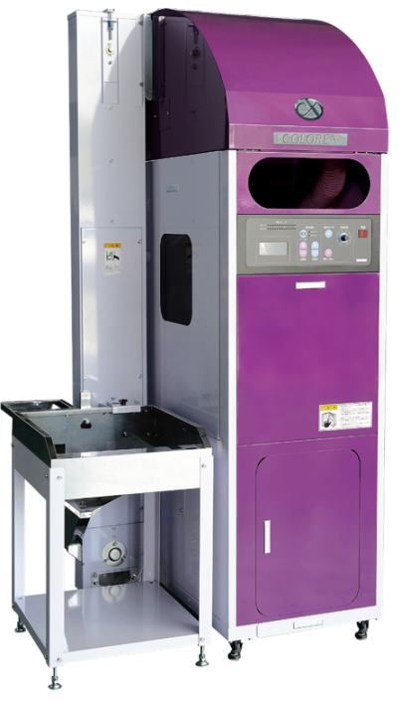
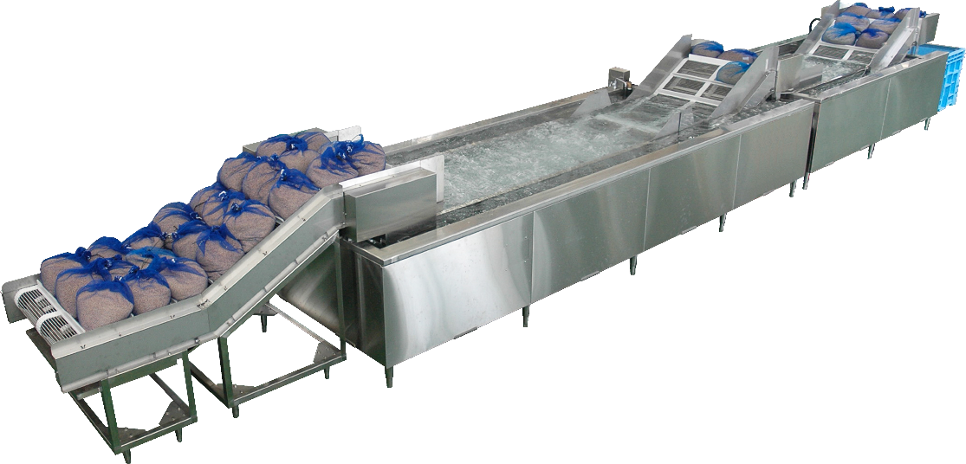
生産者団体等による「グループ申請」について
○農協の生産部会など、同じ品目や取組を行う生産者がまとまって１つの計画を作成・申請し、
グループ（団体）として認定を受けることが可能です。
○グループ申請の場合も、計画に含まれる構成員は税制等の特例を活用することができます。
グループ申請のイメージ
栽培暦など共通の栽培方法に基づき
環境負荷低減を実践している農協の生産部会
共同利用設備を活用しながら、構成員のそれぞれが
環境負荷低減に取り組む集落営農組織
生産部会
集落営農組織等
化学肥料・化学農薬を削減した栽培暦
共同利用設備の導入
税制特例を活用
Aの計画
Bの計画
Cの計画
Dの計画
Eの計画
計画作成上の留意点
法人格を有しない任意団体でも申請主体になることができます。
グループ申請の場合も、事業活動を実際に行う者（＝構成員）それぞれの取組内容、目標、取組面積、経営規模等が分かるように計画を作成する必要があります。
（一覧表などで簡略化して整理し、計画書に添付すれば各構成員の作成負担が軽減できます！）
団体・構成員が設備投資に伴い特例措置を活用する場合は、それぞれ別表の添付が必要です。
８

Slide 10
計画の記載例（グループ申請の場合）①
※様式は都道府県によって異なる場合があります。
環境負荷低減事業活動の実施に関する計画
１ 実施内容に対応する同意基本計画の名称
○○県環境負荷低減事業活動の促進に関する基本的な計画
２ 申請者等の概要
記載のポイント・留意点
・団体名での申請が可能です。団体の代表者の氏名を併記してください。
・構成員については、別表にまとめて記載することが可能です。
申請者（代表者）
①氏名又は名称：ＪＡ○○ 特別栽培米生産部会（代表者：部会長 ○○ ○○） ②住所又は主たる事務所の所在地：○○県○○市（町村）○○番地 ③連絡先 ・電話番号：○○○-○○○-○○○ ・E-mailアドレス：○○○○@○○○○.jp ④業種：☑耕種農業 □畜産業 □林業 □漁業
３ 環境負荷低減事業活動の実施に関する事項
（１）農林漁業経営の概況
記載のポイント・留意点
・グループで取り組む対象品目や面積、
構成員の数を記載してください。
品目：水稲 面積：①化学肥料・化学農薬不使用タイプ：60 ha ②化学肥料・化学農薬５割削減タイプ：240 ha 構成員：140経営体（法人・個人）
（２）環境負荷低減事業活動の類型
☑ a.有機質資材の施用による土づくり及び化学肥料・化学農薬の使用減少 □ b.温室効果ガスの排出の量の削減 □ c.土壌を使用しない栽培技術の実施及び化学肥料・化学農薬の使用減少 □ d.家畜のふん尿に含まれる窒素、燐その他の環境への負荷の原因となる物質の量の減少 □ e.餌料の投与等により流出する窒素、燐その他の環境への負荷の原因となる物質の量の減少 □ f.土壌炭素貯留に資する土壌改良資材の農地又は採草放牧地への施用 □ g.生分解性プラスチック資材の使用その他の取組によるプラスチックの排出若しくは流出の抑制又は化石資源由来のプラスチックの使用量削減 □ h.化学肥料・化学農薬の使用減少と併せて行う生物多様性の保全
９

Slide 11
計画の記載例（グループ申請の場合）②
（３）環境負荷低減事業活動の推進方向
記載のポイント・留意点
生産や販売の取組に関し、グループにおける
・これまでの取組状況や感じている課題
・環境負荷低減に向けてこれから取り組むこと
を記載してください。
【生産に関する取組】 部会全体で ①化学肥料・化学農薬不使用タイプ、 ②化学肥料・化学農薬５割削減タイプ の２種類の栽培暦を作成し、これに沿った栽培を実践。 特に①化学肥料・化学農薬不使用タイプの面積拡大に取り組む。 （具体的な活動内容） ・土壌診断を行い、地域の畜産堆肥を活用した土づくりを実施 ・温湯処理による種子消毒を実施 ・深水管理の実施、年３回（５月下旬・６月下旬・７月下旬）の畦畔草刈りを徹底 【販売に関する取組】 首都圏の生協との契約販売を実施。特に化学肥料・化学農薬不使用タイプについては、 独自の農産物ブランドとして販売を強化していく。 また、生協との産地交流会を通じて消費者への理解の促進にも取り組む。
記載のポイント・留意点
・５年間を目途に定めてください。
（４）環境負荷低減事業活動の実施期間
実施期間： 令和５年 ４ 月 ～ 令和10年 ３ 月 （目標年度）
10

Slide 12
計画の記載例（グループ申請の場合）③
（５）環境負荷低減事業活動の内容及び目標 （土づくり、化学肥料・化学農薬の使用減少に取り組む場合）
品目 | 実施内容（導入する生産方式） |  | 資材の使用量等
米 |  | （有機質資材の施用） ・堆肥散布の実施 | （慣行） 1.2トン／10a
 |  |  | （目標） 1.2トン／10a
 |  | （化学肥料の施用減少） ・有機質肥料の施用 | （慣行） 7.0kg ／10a
 |  |  | （目標） ①化学肥料不使用 ②3.5 N-kg ／10a
 |  | （化学農薬の使用減少） ・種子温湯消毒の実施 ・畦畔除草の徹底による除草剤の散布回数の見直し ・水田用除草機（機械除草）の導入 | （慣行） 16 回
 |  |  | （目標） ① 化学農薬不使用 ② ８回以下
 | 環境負荷低減事業活動 の取組面積等 |  | （現状） ① 60 ha ② 240 ha
 |  |  | （目標） ① 80 ha ② 240 ha
記載のポイント・留意点
・グループの構成員が共通した取組を行う場合、
共通の取組内容を記載することで、個々の構成員の取組の記載を省略することが可能です。
・「実施内容」には、取組内容（導入する技術や設備、使用する資材等）と、その実施時期を記載してください。
・「有機質資材の施用」には、土壌診断の結果を踏まえて取り組む土づくりの内容を記入してください。
・「資材の使用量等」には、以下を記載ください。
有機質資材及び化学肥料については、１作当たりの施用量（t/10a等）
化学農薬については１作当たりの使用回数(回)や散布量（ℓ又は kg/10a等）
・（現状）には、申請者の直近の使用量や地域の慣行基準など比較対象となる数値を記載してください。
11

Slide 13
計画の記載例（グループ申請の場合）④
（６）経営の持続性の確保に関する事項
記載のポイント・留意点
・グループ申請の場合、グループについては「経営規模」及び「売上高」を記載してください。
・グループについて記載いただいた上で、構成員については、別表にまとめて記載することが可能です。
・「ア：経営規模」には、農林漁業経営全体の経営面積や生産量等の現状値及び目標値をそれぞれ記載してください。
・記載する数値は概数で構いません。
申請者名：ＪＡ○○ 特別栽培米生産部会 | 現状 （４年12月期） | 目標 （９年12月期）
ア：経営規模 | 300 ha | 320 ha
イ：売上高 | ●● 百万円 | ●● 百万円
ウ：経営費（生産コスト） | ― | ―
エ：所得（イ－ウ） | ― | ―
（７）環境負荷低減事業活動の実施体制
総括責任者：部会長 ○○ ○○ 生産部：技術指導、栽培暦・資材の見直しに関する取組 販売部：出荷管理、販売促進・販路開拓に関する取組 環境負荷低減事業活動に取り組む部会員：別紙のとおり
記載のポイント・留意点
・全体の責任者や、各取組の実施体制を記載してください。
・環境負荷低減事業活動に取り組む構成員については、
別表にまとめて記載することが可能です。
４ 環境負荷低減事業活動に必要な資金の額及びその調達方法
別表のとおり
記載のポイント・留意点
・構成員ごとに別表にまとめて記載することが可能です。
５ 環境負荷低減事業活動の実施に当たっての配慮事項
本計画に基づく環境負荷低減事業活動の促進の過程で、新たな環境への負荷が生じることのないよう配慮する事項にチェック（レ）を付けること。
（略）
記載のポイント・留意点
・グループ全体の取組について、配慮事項にチェックを入れてください。個々の構成員ごとの作成は不要です。
12

Slide 14
計画の記載例（グループ申請の場合）⑤
（別表１）
特例措置の活用に関する事項
申請者等の氏名又は名称： 農林 太郎
記載のポイント・留意点
・別表１については、個々の構成員ごとに作成します。作成に当たっては、別表にまとめて記載することが可能です。
・チェックした特例措置について、該当する「添付が必要な別表」に必要事項を記載して添付してください。
活用する特例措置の内容 |  | チェック | 添付が必要な別表
日本政策金融公庫等の資金の 貸付資格の認定を必要とする場合 | 農業改良資金 | □ | 別表２、別表４
 | 林業・木材産業改善資金 | □ | 別表２、 都道府県指定の認定申請書等
 | 沿岸漁業改善資金 | □ | 別表２、 都道府県指定の認定申請書等
 | 畜産経営環境調和推進資金 （処理高度化施設整備の場合） | □ | 別表２、別表５－１
 | 畜産経営環境調和推進資金 （共同利用施設整備の場合） | □ | 別表２、別表５－２
 | 食品流通改善資金 | □ | 別表２、別表６
みどり投資促進税制を活用する場合 |  | ☑ | 別表２
記載のポイント・留意点
・各別表は、特例を活用する者（団体・構成員）ごとにそれぞれ作成します。
・「特例措置」の欄には、当該設備等の導入に当たって活用予定の特例措置に応じて、下記の記号（ア～カ）を記載してください。
ア：農業改良資金
イ：林業・木材産業改善資金
ウ：沿岸漁業改善資金
エ：畜産経営環境調和推進資金
オ：食品流通改善資金
カ：みどり投資促進税制
（別表２）
環境負荷低減事業活動の用に供する設備等の導入に関する事項
申請者等の氏名又は名称： 農林 太郎
導入時期 |  | 番 号 | 設備等の種類・名称／型式 | 一体的な 設備等 | 単価 (千円) | 数 量 | 金額 (千円) | 特例 措置
５年度 | 10月 | ① | マニュアスプレッダ ○○ MS6000 |  | 4,500 | 1 | 4,500 | カ
 | 11月 | ② | 種子温湯消毒装置 ○○○○ SS-2000L |  | 20,000 | 1 | 20,000 | カ
 | 小計 |  |  |  |  |  | 24,500
合計 |  |  |  |  |  |  | 24,500
13

Slide 15
計画の記載例（グループ申請の場合）⑥
【別表】ＪＡ○○ 特別栽培米生産部会 申請者一覧（構成員）
氏名・ 法人名 （代表者） | 住所 | 連絡先 | 事業活動の内容 及び目標 |  |  | 経営規模(ha) |  | 所得 (万円) |  | 必要な資金の額及びその調達方法 |  |  | 活用予定の特例措置
 |  |  | 取組 内容 | 取組面積(ha) |  | 現状 | 目標 | 現状 | 目標 | 使途・用途 | 調達 方法 | 金額 (千円) | 税制 | 融資 | 補助金等 | その他
 |  |  |  | 現状 | 目標
JA○○ 特別栽培米生産部会 |  |  | ① ② | 60 240 | 80 240 | ○ | ○ | ●● | ●● | マニュアスプレッダ 購入費用（R5.10） 種子温湯消毒装置 購入・設置費用（R5.11） | 自己資金 補助金等 | 24,500 | ○ |  | ○
●● ●● | ○○市○○1-23 | 0000-00-0000 | ② | 3.8 | 3.8 | 3.8 | 3.8 | ○○ | ○○
○○農園(株) （○○ ○○） | ○○市××45-6 | xxx@xxx.jp | ① | 10 | 15 | 20 | 25 | ○○ | ○○ | 水田用除草機 購入費用（R6.3） | 自己資金 補助金等 | 4,000 | ○ |  | ○
▲▲ ▲ | ○○市△△789 | 0000-00-0000 | ② | 2.4 | 3 | 4 | 4 | ○○ | ○○ | ラジコン草刈機 購入費用（R5.6） | 自己資金 | 1,600 | ○
□□ □ | ○○市△△123 | 0000-00-0000 | ① | 3 | 3 | 3 | 3 | ○○ | ○○
■■ ■■ | ○○市××44-56 | 0000-00-0000 | ② | 3.5 | 3.5 | 5 | 6 | ○○ | ○○
△△ △△ | ○○市△△889 | 0000-00-0000 | ② | 4.5 | 7 | 4.5 | 7 | ○○ | ○○ | ラジコン草刈機 購入費用（R5.6） | 自己資金 | 2,200 | ○
・・・ | ・・・ | ・・・
※取組内容欄の①は化学肥料・化学農薬不使用タイプ、②は化学肥料・化学農薬５割削減タイプ
記載のポイント・留意点
構成員の計画内容（活動内容、目標、経営規模等）については、上記のような別表で整理して添付しても構いません。
14

Slide 16
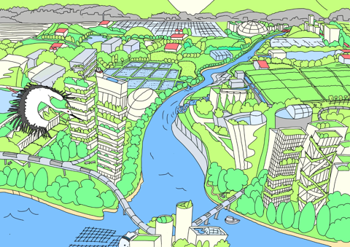
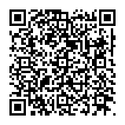

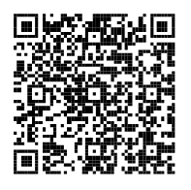
お問い合わせ先
みどりの食料システム戦略
トップページ
農林水産省大臣官房みどりの食料システム戦略グループ
代表：03-3502-8111（内線4850）
ダイヤルイン：03-6744-7186
ＨＰ：https://www.maff.go.jp/j/kanbo/kankyo/seisaku/midori/index.html
戦略HP
みどりの食料システム法
基本計画ページ
みどりの食料システム法
トップページ
基本計画HP
法律HP

